Slide 1
YEAR S3 • SCIENCE COURSE
Integrated Science
Kalliopi Zeinaki
European School of Heraklion

Slide 2
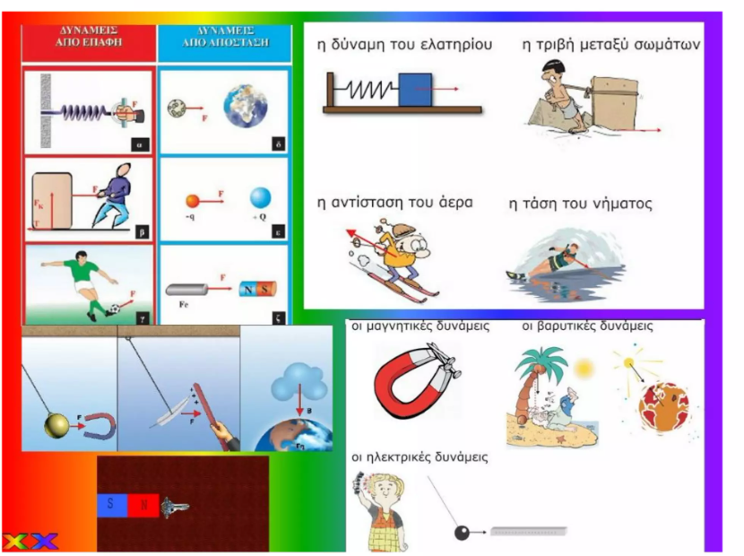
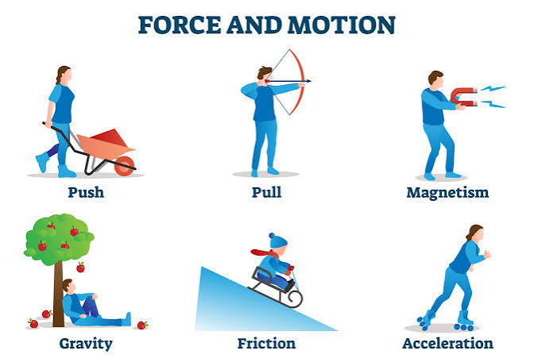
Διαφορετικές Μορφές Δυνάμεων
Ίδια ιδέα, διαφορετικές μεταμφιέσεις: μια ώθηση ή έλξη που εμφανίζεται ως βαρύτητα, τριβή, ελαστική δύναμη, ή μαγνητισμός.

Slide 3
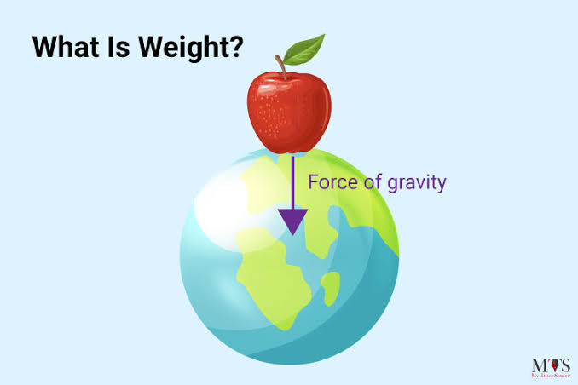
ΒΑΡΥΤΗΤΑ
Η Δύναμη που Δεν Μπορούμε να Αποφύγουμε
• Βαρύτητα: τραβάει κάθε αντικείμενο προς το κέντρο της Γης.
• Βάρος: η δύναμη που ασκεί η βαρύτητα σε ένα αντικείμενο — γι' αυτό πιέζεις την καρέκλα σου αυτή τη στιγμή.
• Στη Σελήνη: η βαρύτητα είναι πιο αδύναμη, γι' αυτό οι αστροναύτες πηδούν πολύ πιο ψηλά χωρίς να αλλάξει τίποτα στο σώμα τους.

Slide 4
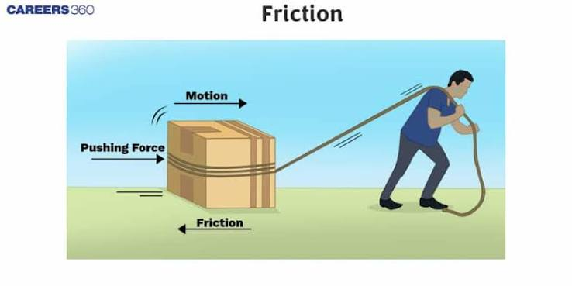
ΤΡΙΒΗ
Η Δύναμη με Διπλή Προσωπικότητα
• Τριβή: η δύναμη ανάμεσα σε δύο επιφάνειες σε επαφή που αντιστέκεται στη σχετική τους κίνηση.
• Ως εμπόδιο: η τριβή επιβραδύνει ένα έλκηθρο, ή φθείρει τα παπούτσια σου.
• Ως σύμμαχος: η τριβή επιτρέπει στα παπούτσια σου να «πιάνουν» το έδαφος — χωρίς αυτήν, θα γλιστρούσες σαν να ήσουν μόνιμα στον πάγο.

Slide 5
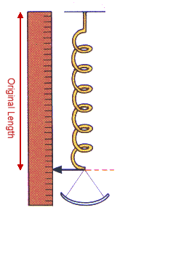
ΕΛΑΣΤΙΚΗ ΔΥΝΑΜΗ
Η Δύναμη που Θέλει το Σχήμα της Πίσω
• Ελαστική δύναμη: εμφανίζεται σε τεντωμένα ή συμπιεσμένα υλικά, όπως ελατήρια ή λαστιχάκια.
• Δύναμη επαναφοράς: πάντα δρα για να επαναφέρει το αντικείμενο στο αρχικό του σχήμα.
• Παράδειγμα: τεντώνεις ένα λαστιχάκι και το αφήνεις — δεν παραμένει τεντωμένο, επιστρέφει πίσω.

Slide 6
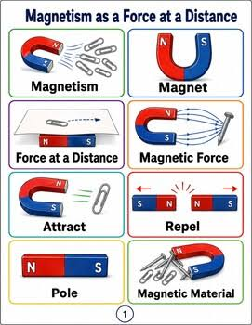
ΜΑΓΝΗΤΙΚΗ ΔΥΝΑΜΗ
Η Δύναμη που Δρα Χωρίς Επαφή
• Μαγνητική δύναμη: μια δύναμη που ασκούν οι μαγνήτες σε ορισμένα μέταλλα, ή μεταξύ τους, χωρίς επαφή.
• Έλξη & Άπωση: οι μαγνήτες μπορούν να έλκονται ή να απωθούνται ανάλογα με τον προσανατολισμό τους.
• Δρα από απόσταση: όπως ακριβώς η βαρύτητα — δεν απαιτείται επαφή.

Slide 7
ΑΝΑΚΕΦΑΛΑΙΩΣΗ
Οι Τέσσερις Δυνάμεις, Δίπλα-Δίπλα
Δύναμη | Επαφής ή Απόστασης; | Τι Κάνει
Βαρύτητα | Απόστασης | Τραβάει τα αντικείμενα προς το κέντρο της Γης
Τριβή | Επαφής | Αντιστέκεται στην κίνηση μεταξύ επιφανειών σε επαφή
Ελαστική Δύναμη | Επαφής | Επαναφέρει ένα τεντωμένο/συμπιεσμένο αντικείμενο στο σχήμα του
Μαγνητική Δύναμη | Απόστασης | Έλκει ή απωθεί ορισμένα υλικά, χωρίς επαφή

Slide 8
ΓΕΦΥΡΑ ΓΙΑ ΤΟ ΕΠΟΜΕΝΟ ΜΑΘΗΜΑ
Μία Ερώτηση Απομένει...
Κάθε υπολογισμός δύναμης που έχετε κάνει μέχρι τώρα εξαρτάται από τη μάζα ενός σώματος — αλλά ποια είναι η πραγματική διαφορά ανάμεσα στη μάζα και το βάρος;
→ Επόμενο μάθημα: Μάζα και Βάρος

